Slide 1
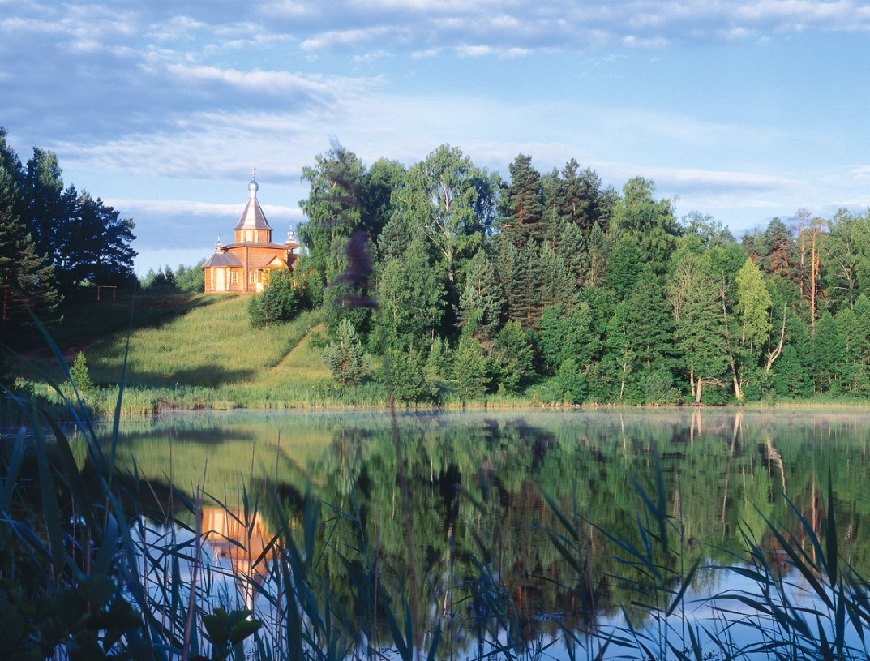
Воскресенский
муниципальный район
Нижегородской области
БЮДЖЕТ ДЛЯ ГРАЖДАН
по решению «О бюджете муниципального района
на 2018 год и на плановый период
2019 и 2020 годов»

Slide 2
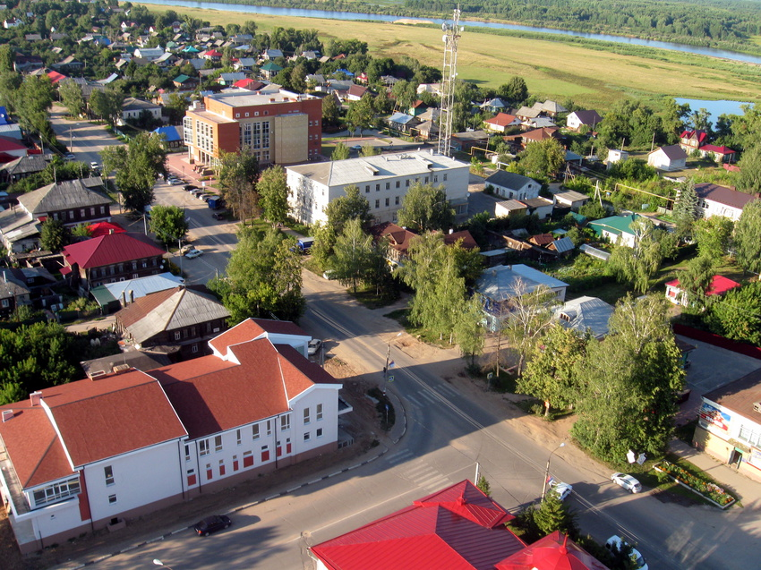
Что такое «Бюджет для граждан»
«Бюджет для граждан» – информационный сборник, который познакомит население района с основными положениями главного финансового документа Воскресенского района – районного бюджета, а именно проекта районного бюджета на 2018 год и на плановый
период 2019 и 2020 годов. В сборнике в доступной форме представлено описание доходов, расходов бюджета и их структуры, приоритетные направления расходования бюджетных средств, объемы бюджетных ассигнований, направляемых на финансирование социально-значимых мероприятий в сфере образования, культуры, жилищно – коммунального хозяйства и других сферах.

Slide 3
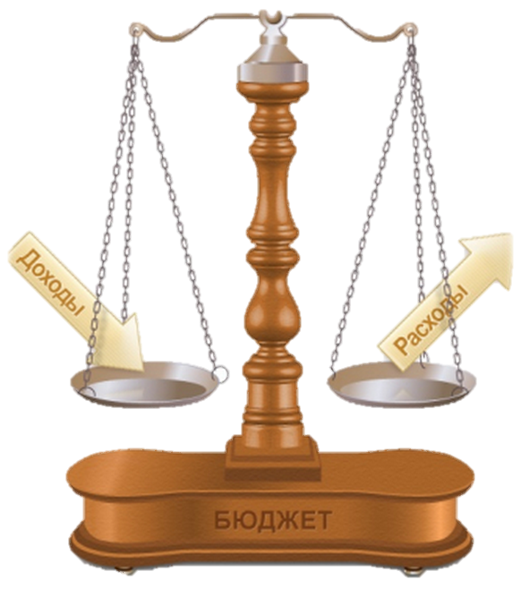
Бюджет- это форма образования и расходования денежных средств, предназначенных для финансового обеспечения задач и функций государства и местного самоуправления
В случае превышения расходов над доходами образуется ДЕФИЦИТ БЮДЖЕТА
(необходимы источники покрытия дефицита, можно, например, использовать остатки
средств на начало года или привлечь кредиты)
В случае превышения доходов над расходами образуется
ПРОФИЦИТ БЮДЖЕТА (можно накапливать резервы, погашать имеющиеся долги, увеличивать расходы)
Сбалансированность бюджета по доходам и расходам - основополагающее требование, предъявляемое к органам, составляющим и утверждающим бюджет

Slide 4
Из чего состоит бюджетная система Воскресенского района
Консолидированный бюджет Воскресенского муниципального района
Бюджет муниципального района (1)
Бюджеты поселений (11)
Бюджет городского поселения (1):
р.п.Воскресенское
Бюджеты сельских поселений (10):
Благовещенский,
Богородский,
Владимирский,
Воздвиженский,
Капустихинский,
Глуховский,
Егоровский,
Нахратовский,
Нестиарский,
Староустинский

Slide 5
На чем основывается составление районного бюджета
Бюджетное послание Президента Российской Федерации Федеральному Собранию
Основные направления бюджетной и налоговой политики Нижегородской области на 2018 год и на плановый период 2019 и 2020 годов
Основные направления бюджетной и налоговой
политики Воскресенского района на 2018 год
и на плановый период 2019 и 2020 годов
Прогноз социально- экономического развития Воскресенского района на среднесрочный период
Итоги исполнения консолидированного бюджета за 2016 год и текущий период 2017 года
Муниципальные программы Воскресенского района (18 программ)

Slide 6
ЭТАПЫ СОСТАВЛЕНИЯ БЮДЖЕТА
Сентябрь - октябрь
Составление проекта районного бюджета: До начала составления проекта районного бюджета администрацией Воскресенского района принимается нормативно-правовой акт, в котором определяются ответственные исполнители, порядок и сроки работы над документами и материалами, необходимыми для составления проекта районного бюджета, прогноза социально-экономического
развития района. Непосредственное составление районного бюджета осуществляет управление финансов администрации Воскресенского района. Основные параметры районного бюджета, подходы к формированию районного бюджета и межбюджетных отношений с поселениями района, составленный проект Решения о районном бюджете принимаются на заседаниях бюджетной комиссии под председательством главы администрации Воскресенского муниципального района
Ноябрь - декабрь
Рассмотрение проекта бюджета: Проект районного бюджета со всеми необходимыми документами, предусмотренными ст.184.2 Бюджетного Кодекса РФ, администрация Воскресенского района вносит не позднее 15 ноября в Земское собрание Воскресенского муниципального района. В декабре проект районного бюджета рассматривается на публичных слушаниях и на заседаниях постоянных комиссий Земского собрания
Декабрь
Утверждение бюджета: Решение о районном бюджете на очередной финансовый год и плановый период утверждается депутатами Земского собрания Воскресенского муниципального района

Slide 7
Основные направления бюджетной и налоговой политики Воскресенского муниципального района
на 2018 год и плановый период 2019 и 2020 годов
Сохранение и развитие налогового потенциала на территории района, поддержка малого и среднего предпринимательства на муниципальном уровне
Повышение эффективности и оптимизация бюджетных расходов, повышение качества оказываемых услуг
Повышение качества финансового контроля в управлении бюджетным процессом
Реализация принципов открытости и прозрачности управления муниципальными финансами
Совершенствование налогового администрирования, повышение эффективности управления муниципальной собственностью
Обеспечение сбалансированности и устойчивости бюджетной системы района

Slide 8
Из чего складываются доходы бюджета
ДОХОДЫ БЮДЖЕТА - безвозмездные и безвозвратные поступления денежных средств в бюджет
Налоговые доходы
Поступления от уплаты налогов, установленных Налоговым кодексом РФ ( налог на доходы физических лиц; единый налог на вмененный доход; единый сельхозналог; госпошлина; имущественные налоги и др.)
Неналоговые доходы
Поступления от уплаты пошлин и сборов, установленных законодательством РФ
( доходы от использования муниципального имущества, плата за негативное воздействие на окружающую среду, штрафы за нарушение законодательства и др.)
Безвозмездные поступления
Поступления от других бюджетов бюджетной системы, граждан и организаций
(межбюджетные трансферты в виде дотаций, субвенций, субсидий, поступления от юридических и физических лиц, кроме налоговых и неналоговых доходов)

Slide 9
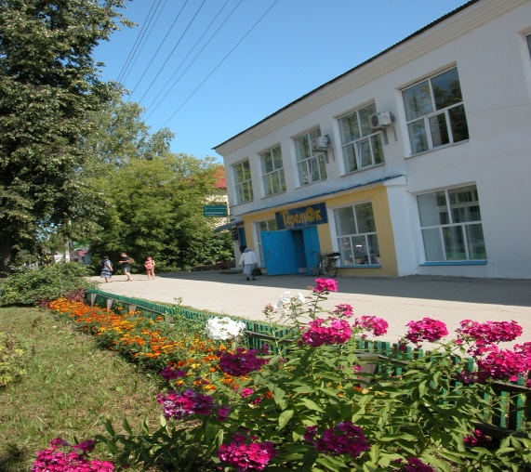
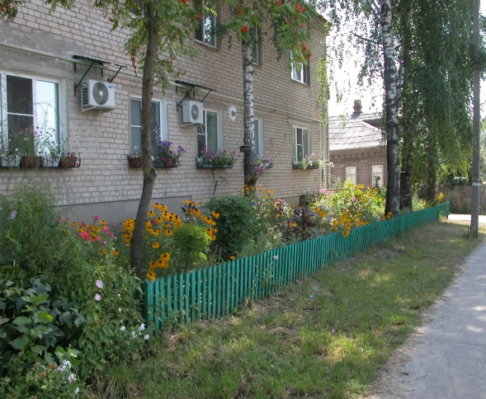
Какие налоги уплачивают жители
в бюджет Воскресенского района
Налог на доходы
физических лиц
(поступает в районный бюджет и бюджеты поселений)
гл.23 Налогового кодекса РФ, ставка налога 13%, в отдельных случаях 9%, 30% и 35%
Земельный налог
(поступает в бюджеты поселений)
Исчисляется исходя из кадастровой стоимости земельных участков.
Ставка налога устанавливается представительным органом поселения:
0,3%- по участкам, занятым жилищным фондом, сельскохозяйственного назначения, для личного подсобного хозяйства, дачного хозяйства;
1,5%- в отношении других участков
Налог на имущество физических лиц (поступает в бюджеты поселений)
Исчисляется исходя из кадастровой стоимости объекта налогообложения. Ставка
налога устанавливается представительным органом поселения:
от 0,1 % до 0,3 % в отношении:
жилых домов, жилых помещений, гаражей;
-хозяйственных строений, площадь каждого из которых не превышает 50 кв.м.
в размере 2 % в отношении:
- по определенному министерством инвестиций, земельных и имущественных отношений Нижегородской области перечню объектов недвижимого имущества, в отношении которых налоговая база определяется как кадастровая стоимость в соответствии с НК РФ (административно-деловые и торговые центры, офисы, объекты общественного питания и бытового обслуживания и др.)
- объектов, кадастровая стоимость каждого из которых превышает 300 миллионов рублей;
0,5 % в отношении прочих объектов налогообложения.

Slide 10
Как распределяются расходы по основным функциям государства
Общегосударственные вопросы
Национальная оборона
Расходы бюджета – это выплачиваемые из бюджета денежные средства, за исключением средств, являющихся источниками финансирования дефицита бюджета
Межбюджетные трансферты
Национальная безопасность и правоохранительная деятельность
Средства массовой информации
Национальная экономика
Физическая культура и спорт
Жилищно -коммунальное хозяйство
Социальная политика
Охрана окружающей среды
Культура, кинематография
Образование
Принципы формирования расходов бюджета: по муниципальным программам, по разделам (подразделам) функциональной структуры, по ведомствам в соответствии с расходными обязательствами, законодательно закрепленными за соответствующими уровнями бюджетов.

Slide 11
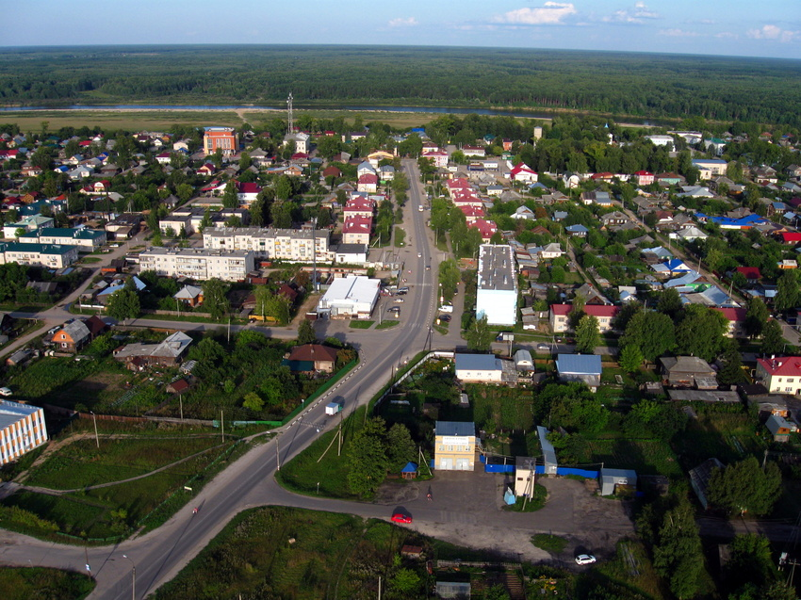
Что такое программный бюджет
Программный бюджет отличается от традиционного тем, что все или почти все расходы включены в программы и каждая программа своей целью прямо увязана с тем или иным стратегическим итогом деятельности ведомства
Программное бюджетирование представляет собой методологию планирования, исполнения и контроля за исполнением бюджета, обеспечивающую взаимосвязь процесса распределения расходов с результатами от реализации программ, разрабатываемых на основе стратегических целей, с учетом приоритетов государственной политики, общественной значимости ожидаемых и конечных результатов использования бюджетных средств
Осуществление бюджетных расходов посредством финансирования муниципальных программ
Взаимосвязь бюджетных расходов с результатами реализации мунципальных программ
Повышение качества бюджетного планирования и исполнения бюджета
Районный бюджет на 2018год и на плановый период 2019 и 2020 годов сформирован в «программном» формате на основе 18 муниципальных программ Воскресенского района

Slide 12
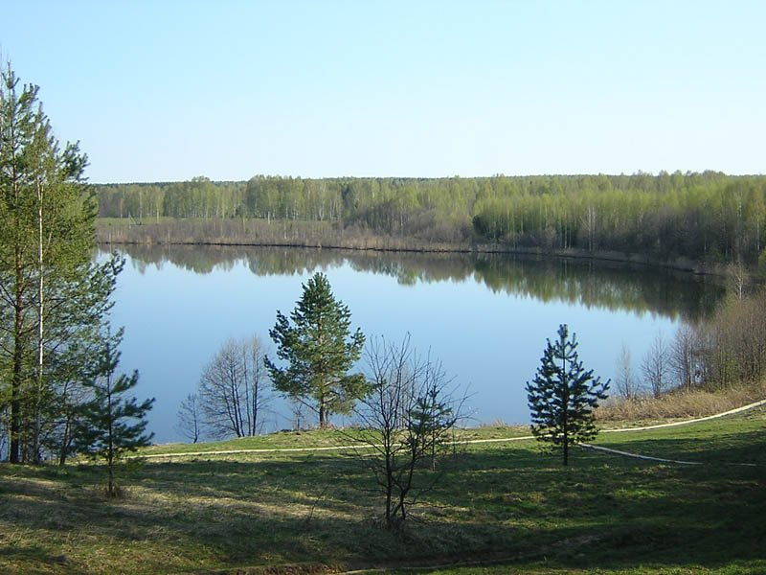
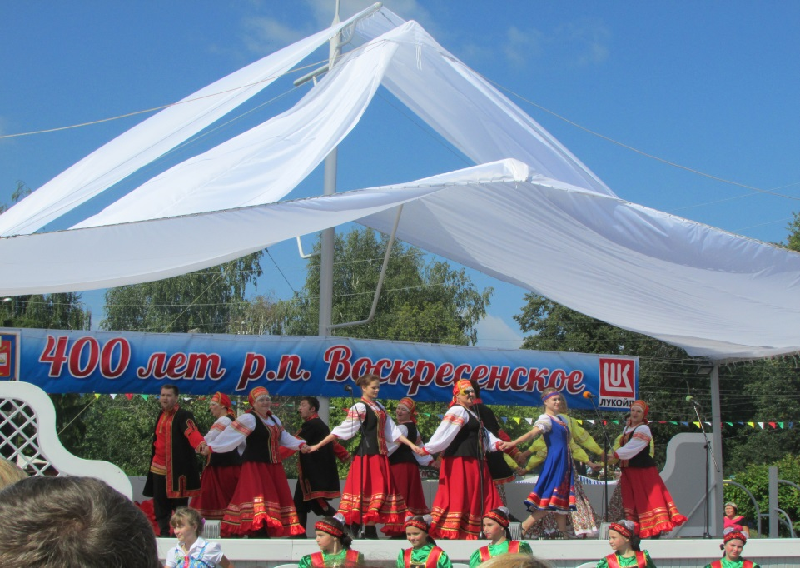
Какие показатели характеризуют
наш район в 2018 году
Площадь 3 554 кв.км.
Численность населения района
19 522 чел.
Объем отгруженных товаров собственного производства, выполненных работ и услуг 1 828,2 млн.руб.
Среднемесячная заработная плата 16 100 руб.
Инвестиции в основной капитал в действующих ценах 205,1 млн. руб.
Муниципальные образования - 12
Муниципальные учреждения-28
(казенные - 26, бюджетные - 2)

Slide 13
Какова динамика прогнозных показателей
социально - экономического развития района
Объем отгруженных товаров собственного производства, выполненных работ (услуг), млн. руб.
Объем отгруженных товаров собственного производства, выполненных работ (услуг) в расчете на 1 жителя, тыс. руб.
Фонд оплаты труда,
млн. руб.
Объем розничного товарооборота, млн. руб.

Slide 14
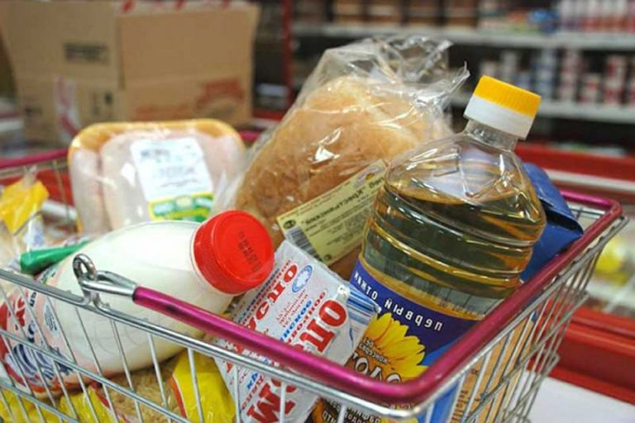
Какова динамика прогнозных показателей
социально - экономического развития района
Численность населения, человек
Среднемесячная зарплата, рублей
Индекс потребительских цен, %

Slide 15
Сколько доходов поступает в консолидированный бюджет района
600,3
596,7
в млн. рублей
577,1
170,6
178,4
188,0
Первоначальный план
2017 года
Прогноз на 2018 год
Прогноз на 2019 год
Прогноз на 2020 год
2017 год
29 320
2019 год
30 790
Доходы на душу населения,
рублей
на 1 жителя в год
2018 год
30 750
2020 год
32 640

Slide 16
Как зачисляются налоги на территории района
 | Налоги и сборы, установленные законодательством | Уровни бюджета
 |  | Районный бюджет | Бюджеты городских и сельских поселений
Федеральные | 1. Акцизы, в том числе:
 | доходы от уплаты акцизов на нефтепродукты | 0% | 10%
 | 2. Налог на доходы физических лиц
 | по единым нормативам | 8% | 10%
 | по дополнительным нормативам | 82% | 0%
 | 3.Налоги со специальными налоговыми режимами, в т.ч.:
 | налог, взимаемый в связи с применением патентной системы налогообложения | 100% | 0%
 | единый налог на вмененный доход | 100% | 0%
 | единый сельскохозяйственный налог | 50% | 50%
 | 4. Государственная пошлина ( в зависимости от установленных полномочий) | 100% | 100%
Местные | 1. Налог на имущество физических лиц | 0% | 100%
 | 2. Земельный налог | 0% | 100%

Slide 17
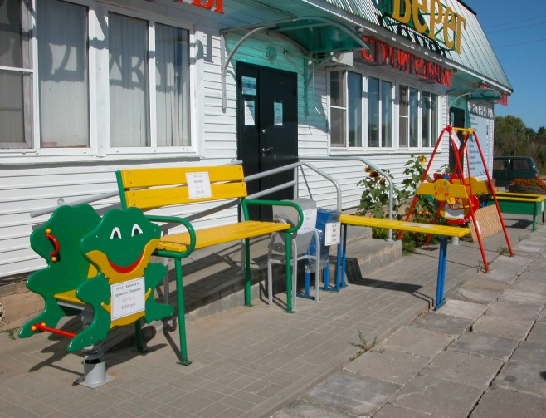
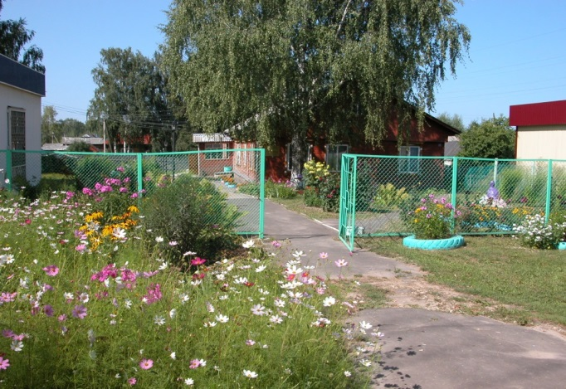
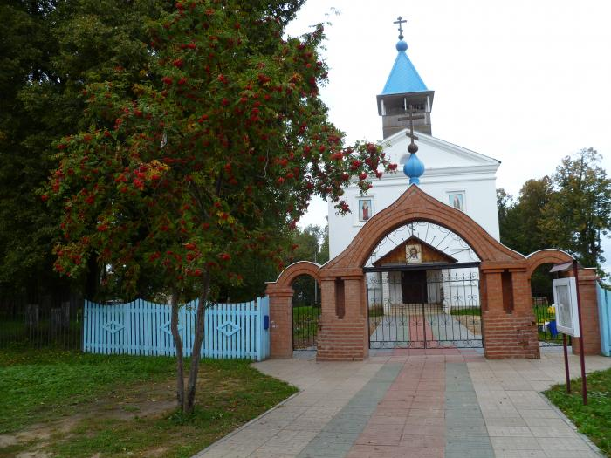
ОСНОВНЫЕ ПАРАМЕТРЫ РАЙОННОГО БЮДЖЕТА
(тыс.рублей)
 | Доходы | Расходы | Дефицит (-), профицит (+)
Первоначальный план 2017 года | 535 611,2 | 535 611,2 | 0
План 2018 | 561 542,8 | 562 493,1 | - 950,3
План 2019 | 550 056,7 | 549 056,7 | 1 000,0
План 2020 | 578 986,7 | 577 686,7 | 1 300,0
Рост показателей 2018 года к 2017 году | +25 931,6 | +26 881,9

Slide 18
Из каких поступлений формируются доходы
районного бюджета в 2018- 2020 годах
4,6%
19,7%
21,1%
Прогноз на 2018 год
Прогноз на 2019 год
Показатель | Прогноз 2018 год (млн.руб.) | Прогноз 2019 год (млн.руб) | Прогноз 2020 год (млн.руб.)
ДОХОДЫ БЮДЖЕТА, ВСЕГО | 561,5 | 550,1 | 579,0
Налоговые и неналоговые доходы, в том числе | 135,1 | 141,4 | 148,0
Налоговые | 110,3 | 115,8 | 121,6
Неналоговые | 24,8 | 25,6 | 26,4
Безвозмездные поступления всего, в том числе | 426,4 | 408,7 | 431,0
Дотации | 139,1 | 134,6 | 139,9
Субсидии, субвенции, иные трансферты | 287,3 | 274,1 | 291,1

Slide 19
Какие основные налоговые и неналоговые доходы поступят в районный бюджет в 2018-2020 годах
млн.рублей
Наименование | 2017 год (первоначальный план) | 2017 год (уточненный план) | Факт 2017 год | Прогноз 2018 год | Прогноз 2019 год | Прогноз 2020 год
Налоговые и неналоговые доходы, в том числе | 128,9 | 142,4 | 146,4 | 135,1 | 141,4 | 148,0
Налоговые доходы всего, из них: | 103,9 | 105,5 | 109,0 | 110,3 | 115,8 | 121,6
налог на доходы физических лиц | 94,0 | 95,3 | 98,7 | 100,1 | 105,5 | 111,1
налоги на совокупный доход | 8,0 | 8,0 | 7,7 | 7,6 | 7,6 | 7,7
госпошлина | 1,9 | 2,2 | 2,6 | 2,6 | 2,7 | 2,8
Неналоговые доходы всего, из них: | 25,0 | 36,9 | 37,4 | 24,8 | 25,6 | 26,4
доходы от сдачи в аренду имущества и земельных участков | 9,2 | 9,3 | 8,3 | 8,7 | 9,0 | 9,4
доходы от продажи имущества и земельных участков | 1,3 | 10,4 | 11,8 | 1,5 | 1,3 | 1,2
штрафы | 0,7 | 0,7 | 0,9 | 0,7 | 0,8 | 0,8
плата за негативное воздействие на окружающую среду | 0,8 | 0,8 | 0,4 | 0,6 | 0,6 | 0,6
доходы от оказания платных услуг | 13,0 | 13,8 | 14,0 | 13,1 | 13,6 | 14,1
другие неналоговые доходы | 0 | 1,9 | 2,0 | 0,2 | 0,3 | 0,3

Slide 20
Какую помощь из областного бюджета получает Воскресенский район
Наименование | 2016 год факт | 2017 год первоначальный план | 2017 год факт | 2018 год план
Безвозмездные поступления от других бюджетов (межбюджетные трансферты) | 383 782,8 | 406 693,2 | 420 769,8 | 426 453,0
в том числе :
дотации | 118 184,0 | 113 326,7 | 113 326,7 | 139 035,8
субсидии | 22 805,4 | 27 623,8 | 35 106,9 | 16 755,1
субвенции | 238 576,8 | 265 742,7 | 270 486,1 | 265 964,6
иные межбюджетные трансферты | 4 216,6 | 0 | 1 850,1 | 4 697,5
Возврат остатков субсидий, субвенций и иных МБТ прошлых лет в вышестоящий бюджет | -1 166,9 | 0 | -2 259,6 | 0
Прочие безвозмездные поступления | 1 474,6 | 0 | 2 420,4 | 0
Итого безвозмездные поступления в консолидированный бюджет района | 384 090,5 | 406 693,2 | 420 930,6 | 426 453,0
млн.рублей

Slide 21
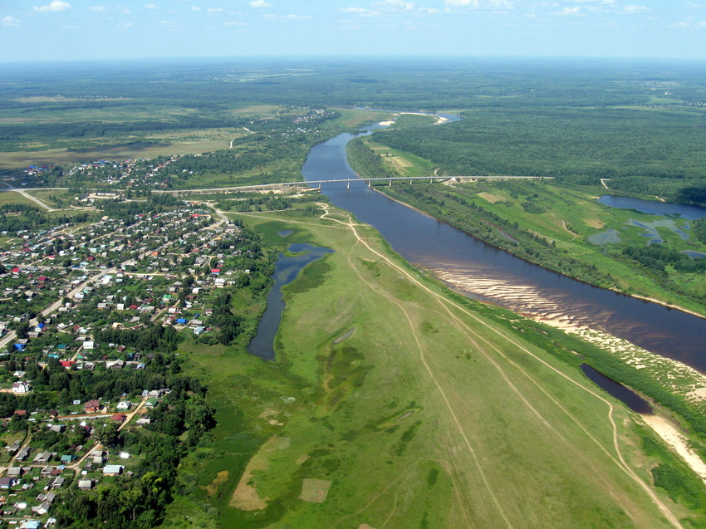
Основные подходы к формированию бюджета
Расходы на оплату труда рассчитаны с учетом
изменений показателей «дорожных карт»
и введением режима экономии
Индексация заработной платы по категориям, не входящим в Указы Президента РФ, доведение до установленного уровня МРОТ по низкооплачиваемым категориям работников
Расходы районного бюджета на 2018 год и на плановый период 2019 и 2020 годов
Начиная с 2018 года формирование бюджета
на 3 года
Обеспечение софинансирования за счет средств районного бюджета участия в областных программах

Slide 22
Как распределены расходы районного бюджета
на 2018-2020 годы по отраслям

Slide 23
Культура
Образование
Что включают в себя отрасли социальной сферы
Социальная политика
Физическая культура и спорт
Как изменяются расходы по отраслям социальной сферы
тыс. рублей
Наименование | 2016 год (отчет) | 2017 год (первоначальный план) | 2017 год (факт) | 2018 год | 2019 год | 2020 год
Всего, в том числе | 373 349,3 | 399 366,4 | 406 107,0 | 411 185,7 | 418 103,4 | 438 370,6
Образование | 311 447,1 | 330 705,5 | 328 111,0 | 334 578,8 | 341 119,2 | 358 041,2
Культура | 38 650,3 | 52 709,5 | 48 260,4 | 57 590,7 | 60 140,6 | 62 511,7
Социальная политика | 22 615,8 | 15 863,0 | 28 927,4 | 18 896,2 | 16 843,6 | 17 817,7
Физическая культура и спорт | 636,1 | 88,4 | 808,2 | 120,0 | 0 | 0

Slide 24
Сведения о расходах районного бюджета по
разделам и подразделам бюджетной классификации
тыс. рублей
Наименование | 2016 год (отчет) | 2017 год (первонач. план) | 2017 год (уточн. план) | 2018 год | % к 2017 году | 2019 год | 2020 год
Общегосударственные вопросы | 37 463,1 | 39 859,2 | 42 431,7 | 44 174,3 | 110,8 | 41 996,2 | 43 546,7
Функционирование законодательных (представительных) органов государственной власти и представительных органов муниципальных образований | 368,0 | 448,8 | 470,9 | 412,1 | 91,8 | 426,6 | 441,7
Функционирование Правительства Российской Федерации, высших исполнительных органов государственной власти субъектов Российской Федерации, местных администраций | 16596,2 | 17947,0 | 19379,2 | 21963,1 | 122,4 | 19778,7 | 20474,2
Судебная система | 4,9 | 0 | 1,8 | 79,7 |  | 6,1 | 8,1
Обеспечение деятельности финансовых, налоговых и таможенных органов и органов финансового (финансово-бюджетного) надзора | 8229,4 | 9678,3 | 9495,1 | 9138,6 | 94,4 | 9487,4 | 9850,1
Резервные фонды | 0 | 600,0 | 25,2 | 600,0 | 100,0 | 600,0 | 600,0
Другие общегосударственные вопросы | 12264,6 | 11185,1 | 13059,5 | 11980,8 | 107,1 | 11697,4 | 12172,6
Национальная оборона | 914,6 | 1 182,6 | 1 182,6 | 1 293,9 | 109,4 | 1 308,0 | 1 356,2
Мобилизационная и вневойсковая подготовка | 914,6 | 1182,6 | 1182,6 | 1293,0 | 109,4 | 1308,0 | 1356,2
Национальная безопасность и правоохранительная деятельность | 3 615,2 | 2 494,6 | 2 937,1 | 3 754,2 | 150,5 | 3 754,2 | 3 876,0
Защита населения и территории от чрезвычайных ситуаций природного и техногенного характера, гражданская оборона | 3526,2 | 2494,6 | 2937,1 | 3754,2 | 150,5 | 3754,2 | 3876,0
Обеспечение пожарной безопасности | 89,0 | 0 | 0 | 0 | 0 | 0 | 0

Slide 25
Наименование | 2016 год (отчет) | 2017 год (первонач. план) | 2017 год (уточн. план) | 2018 год | % к 2017 году | 2019 год | 2020 год
Национальная экономика | 32 730,3 | 34 840,4 | 28 729,2 | 17 694,1 | 50,8 | 13 192,9 | 16 804,3
Водное хозяйство | 0 | 0 | 3470,0 | 2370,6 |  | 0 | 0
Сельское хозяйство и рыболовство | 12765,3 | 13506,1 | 9996,5 | 7710,8 | 57,1 | 7537,1 | 10975,8
Транспорт | 4101,2 | 500,0 | 8004,0 | 2540,1 | в 5,1 раза | 605,0 | 601,0
Дорожное хозяйство (дорожные фонды) | 219,7 | 0 | 1703,0 | 0 |  | 0 | 0
Связь и информатика | 649,7 | 0 | 0 | 0 |  | 0 | 0
Другие вопросы в области национальной экономики | 14994,4 | 20834,3 | 5555,7 | 5072,6 | 24,4 | 5050,8 | 5227,5
Жилищно-коммунальное хозяйство | 11 464,4 | 1 554,0 | 31 187,5 | 20 816,6 | в 13,4 раза | 3 589,1 | 3 460,4
Жилищное хозяйство | 135,7 | 0 | 212,0 | 0 |  | 0 | 0
Коммунальное хозяйство | 7190,7 | 1000,0 | 29416,7 | 17361,7 | в 17,4 раза | 2226,4 | 2195,5
Благоустройство | 4138,0 | 554,0 | 1459,8 | 3454,9 | в 6,2 раза | 1362,7 | 1264,9
Другие вопросы в области жилищно-коммунального хозяйства | 0 | 0 | 99,0 | 0 |  | 0 | 0
Охрана окружающей среды | 3 943,1 | 4 054,1 | 4 095,9 | 3 975,5 | 98,1 | 4 126,1 | 4 284,4
Экологический контроль | 45,0 | 45,0 | 45,0 | 45,0 | 100,0 | 46,8 | 50,7
Охрана объектов растительного и животного мира и среды их обитания | 3898,1 | 4009,1 | 4010,9 | 3930,5 | 98,0 | 4079,3 | 4233,7
Другие вопросы в области охраны окружающей среды | 0 | 0 | 40,0 | 0 |  | 0 | 0

Slide 26
Наименование | 2016 год (отчет) | 2017 год (первонач. план) | 2017 год (уточн. план) | 2018 год | % к 2017 году | 2019 год | 2020 год
Образование | 311 447,1 | 330 705,5 | 332 962,0 | 334 778,8 | 101,2 | 341 319,2 | 358 241,2
Дошкольное образование | 84222,9 | 84589,3 | 86263,2 | 90899,3 | 107,5 | 92645,3 | 94141,2
Общее образование | 197179,9 | 193653,6 | 192061,0 | 188042,1 | 97,1 | 190744,1 | 203974,5
Дополнительное образование детей |  | 19934,6 | 21650,6 | 22267,6 | 111,7 | 23143,4 | 24049,0
Молодежная политика и оздоровление детей | 1593,6 | 2345,3 | 1925,8 | 2060,7 | 87,9 | 2076,9 | 2094,1
Другие вопросы в области образования | 28450,7 | 30182,7 | 31061,4 | 31509,1 | 104,4 | 32709,5 | 33982,4
Культура, кинематография | 38 650,3 | 52 709,5 | 48 268,3 | 57 590,7 | 109,3 | 60 140,6 | 62 511,7
Культура | 35459,9 | 49167,8 | 44397,5 | 54232,7 | 110,3 | 56652,4 | 58888,4
Другие вопросы в области культуры, кинематографии | 3190,4 | 3541,7 | 3870,8 | 3358,0 | 94,8 | 3488,2 | 3623,3
Социальная политика | 22 615,8 | 15 863,0 | 29 221,4 | 18 896,2 | 119,1 | 16 843,7 | 17 817,7
Пенсионное обеспечение | 5680,8 | 5500,0 | 5503,3 | 5860,4 | 106,6 | 6094,8 | 6338,6
Социальное обеспечение населения | 4788,9 | 3233,2 | 1927,8 | 2432,2 | 75,2 | 95,7 | 547,5
Охрана семьи и детства | 10604,5 | 6829,8 | 20141,3 | 9891,6 | 144,8 | 10253,2 | 10631,6
Другие вопросы в области социальной политики | 1541,6 | 300,0 | 1649,0 | 712,0 | в 2,4 раза | 400,0 | 300,0

Slide 27
Наименование | 2016 год (отчет) | 2017 год (первонач. план) | 2017 год (уточн. план) | 2018 год | % к 2017 году | 2019 год | 2020 год
Физическая культура и спорт | 636,1 | 88,4 | 808,2 | 120,0 | 135,8 | 0 | 0
Массовый спорт | 636,1 | 88,4 | 808,2 | 120,0 | 135,8 | 0 | 0
Средства массовой информации | 2 572,0 | 2 544,3 | 2 828,4 | 3 028,0 | 119,0 | 3 089,3 | 3 183,7
Телевидение и радиовещание | 275,8 | 79,7 | 250,7 | 319,3 | в 4 раза | 332,7 | 346,1
Периодическая печать и издательства | 1535,2 | 1733,6 | 1733,7 | 2048,7 | 118,2 | 2101,4 | 2156,2
Другие вопросы в области средств массовой информации | 761,0 | 731,0 | 844,0 | 660,0 | 90,3 | 655,2 | 681,4
Межбюджетные трансферты общего характера бюджетам бюджетной системы Российской Федерации | 48 421,7 | 49 715,6 | 48 398,1 | 56 367,6 | 113,4 | 59 695,1 | 62 603,4
Дотации на выравнивание бюджетной обеспеченности субъектов Российской Федерации и муниципальных образований | 21829,3 | 39142,1 | 39142,1 | 44124,2 | 112,7 | 50430,7 | 54012,9
Прочие межбюджетные трансферты общего характера | 26592,4 | 10573,5 | 9256,0 | 12243,4 | 115,8 | 9264,4 | 8590,5
Здравоохранение | 0 | 0 | 37,5 | 0 |  | 0 | 0
Обслуживание государственного и муниципального долга | 0 | 0 | 0,5 | 3,3 |  | 2,3 | 1,0
ВСЕГО | 514 473,7 | 535 611,2 | 573 088,4 | 562 493,1 | 105,0 | 549 056,7 | 577 686,7

Slide 28
ПРОГРАММНЫЕ И НЕПРОГРАММНЫЕ РАСХОДЫ РАЙОННОГО БЮДЖЕТА
Программные расходы
распределены исходя из необходимости достижения запланированных индикаторов и конечных результатов по муниципальным программам Воскресенского района
(в 2018 году по 18 муниципальным программам)
Непрограммые расходы
расходы не вошедшие в мероприятия муниципальных программ
Всего расходов на 2018 год- 562,5 млн.рублей:
программные расходы –
531,3 млн.рублей
непрограммные расходы –
31,2 млн.рублей
Всего расходов на 2020 год- 577,7 млн.рублей:
программные расходы –
547,2 млн.рублей
непрограммные расходы –
30,5 млн.рублей
Всего расходов на 2019 год- 549,1 млн.рублей:
программные расходы –
519,7 млн.рублей
непрограммные расходы –
29,4 млн.рублей

Slide 29
Какие муниципальные программы будут финансироваться
в 2018 году
тыс.рублей
329 723,3 | Развитие образования Воскресенского района
69 231,6 | Управление муниципальными финансами и муниципальным долгом Воскресенского района
64 763,8 | Развитие культуры, молодежной политики и спорта Воскресенского района
36 042,6 | Адресная инвестиционная программа Воскресенского района
7 710,8 | Развитие агропромышленного комплекса Воскресенского района
6 811,6 | Информационное общество Воскресенского района
4 460,5 | Развитие предпринимательства и туризма в Воскресенском районе
3 754,2 | Защита населения и территории от ЧС, обеспечение пожарной безопасности и безопасности людей на водных объектах Воскресенского района
2 597,7 | Управление муниципальным имуществом Воскресенского района
2 540,1 | Развитие услуг пассажирского автотранспорта на территории Воскресенского района
1 219,0 | Развитие жилищно-коммунального хозяйства Воскресенского района
830,0 | Обеспечение общественного правопорядка и противодействия преступности в Воскресенском районе
612,0 | Социальная поддержка ветеранов и инвалидов Воскресенского района
436,4 | Охрана окружающей среды Воскресенского района
200,0 | Содействие занятости населения Воскресенского района
150,0 | Развитие муниципальной службы в Воскресенском районе
100,0 | Обеспечение сохранности архивных фондов Воскресенского района
100,0 | Социальная поддержка семей Воскресенского района

Slide 30
Как изменится финансирование муниципальных программ в 2018-2020 годах
тыс. рублей
Наименование программы | 2016 год отчет | 2017 год первонач. план | 2017 год уточнен. план | Бюджет 2018 год | % к 2017 (к первонач. плану) | Бюджет 2019 год | Бюджет 2020 год
РАСХОДЫ ВСЕГО, в том числе: | 514 473,7 | 535 611,2 | 573 088,4 | 562 493,1 | 105,0 | 549 056,7 | 577 686,7
Расходы на реализацию муниципальных программ ВСЕГО, в том числе: | 482 031,5 | 507 994,7 | 536 760,3 | 531 283,4 | 104,6 | 519 638,3 | 547 187,1
Развитие образования Воскресенского района | 306 391,3 | 326 298,1 | 325 134,5 | 329 723,3 | 101,1 | 335 984,0 | 341 365,1
Управление муниципальными финансами и муниципальным долгом Воскресенского района | 60 063,7 | 62 968,7 | 61 348,5 | 69 231,6 | 110,0 | 72 994,0 | 76 388,1
Развитие культуры, молодежной политики и спорта Воскресенского района | 45 406,7 | 58 885,5 | 55 899,6 | 64 763,8 | 110,0 | 67 473,4 | 70 135,4
Адресная инвестиционная программа Воскресенского района | 27 084,3 | 28 279,7 | 53 664,7 | 36 042,6 | 127,5 | 15 029,2 | 27 349,5
Развитие агропромышленного комплекса Воскресенского района | 12 727,2 | 13 404,6 | 9 885,2 | 7 710,8 | 57,5 | 7 328,3 | 10 788,0
Информационное общество Воскресенского района | 6 509,7 | 6 321,6 | 6 884,8 | 6 811,6 | 107,8 | 6 580,3 | 6 809,3
Развитие предпринимательства и туризма в Воскресенском районе | 8 523,3 | 4 509,1 | 4 510,9 | 4 460,5 | 98,9 | 4 579,3 | 4 733,7
Защита населения и территории от ЧС, обеспечение пожарной безопасности и безопасности людей на водных объектах | 2 708,7 | 2 494,6 | 3 048,6 | 3 754,2 | 150,5 | 3 754,2 | 3 876,0

Slide 31
Как изменится финансирование муниципальных программ в 2018-2020 годах
тыс. рублей
Наименование программы | 2016 год отчет | 2017 год первонач. план | 2017 год уточнен. план | Бюджет 2018 год | % к 2017 (к первонач. плану) | Бюджет 2019 год | Бюджет 2020 год
Управление муниципальным имуществом Воскресенского района | 2 234,7 | 2 232,6 | 2 385,4 | 2 597,7 | 116,4 | 2 441,0 | 2 556,8
Развитие услуг пассажирского автотранспорта на территории Воскресенского района | 4 098,7 | 500,0 | 6 480,0 | 2 540,1 | в 5 раз | 605,0 | 601,0
Развитие жилищно-коммунального хозяйства Воскресенского района | 2 540,7 | 500,0 | 4 121,2 | 1 219,0 | в 2,4 раза | 600,0 | 504,0
Обеспечение общественного правопорядка и противодействия преступности в Воскресенском районе | 361,0 | 398,7 | 623,3 | 830,0 | в 2,1 раза | 860,7 | 892,5
Социальная поддержка ветеранов и инвалидов Воскресенского района | 1 258,1 | 250,0 | 1 377,9 | 612,0 | в 2,5 раза | 300,0 | 200,0
Охрана окружающей среды Воскресенского района | 1 444,2 | 601,5 | 729,3 | 436,4 | 72,6 | 708,8 | 587,8
Содействие занятости населения Воскресенского района | 299,7 | 200,0 | 314,2 | 200,0 | 100,0 | 200,0 | 200,0
Развитие муниципальной службы в Воскресенском районе | 84,1 | 50,0 | 41,6 | 150,0 | в 3 раза | 65,0 | 60,0
Обеспечение сохранности архивных фондов Воскресенского района | 25,0 | 50,0 | 50,0 | 100,0 | в 2 раза | 35,0 | 40,0
Социальная поддержка семей Воскресенского района | 222,8 | 50,0 | 260,6 | 100,0 | в 2 раза | 100,0 | 100,0

Slide 32
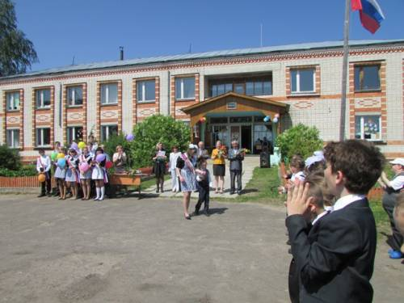
Муниципальная программа «Развитие образования Воскресенского муниципального района Нижегородской области» на 2018-2020 годы
Утверждена:
Постановлением администрации Воскресенского муниципального района от 20.11.2017 № 1284 «Об утверждении муниципальной программы «Развитие образования Воскресенского муниципального района Нижегородской области» на 2018-2020 годы
Цель программы:
Обеспечение доступности качественного образования, отвечающего требованиям инновационного развития экономики района и региона, современным
потребностям социума и каждого гражданина
Целевая группа программы:
Дети дошкольного возраста - 774 чел.
Учащиеся общеобразовательных учреждений - 1754 чел.
Обучающиеся учреждений дополнительного образования – 1517 чел.
Работники образовательных учреждений района
Запланировано средств по программе:
2018 год 329,7 млн. рублей
2019 год 336,0 млн. рублей
2020 год 341,4 млн. рублей

Slide 33
Муниципальная программа «Развитие образования Воскресенского муниципального района Нижегородской области» на 2018-2020 годы
(тыс.рублей)
 | 2016 год (отчет) | 2017 год (первонач.план) | 2017 год (уточн. план) | 2018 год | % к 2017 году (первонач. плану) | 2019 год | 2020 год
Общие расходы на реализацию программы : в том числе на подпрограммы | 306 391,3 | 326 298,1 | 325 134,5 | 329 723,3 | 101,1 | 335 984,0 | 341 365,1
"Развитие общего образования" | 262 119,8 | 280 123,1 | 278 848,2 | 281 139,0 | 100,4 | 285 587,0 | 289 063,3
"Развитие дополнительного образования и воспитания детей и молодёжи" | 16 124,3 | 16 192,3 | 16 506,7 | 17 275,2 | 106,7 | 17 887,5 | 18 519,4
"Развитие системы оценки качества образования и информационной прозрачности системы образования" | 521,5 | 507,1 | 507,1 | 640,0 | 126,2 | 668,00 | 697,4
"Социально-правовая защита детей" | 362,0 | 400,3 | 400,3 | 449,8 | 112,4 | 466,5 | 483,9
"Обеспечение реализации муниципальной программы" | 27 263,7 | 29 075,3 | 28 872,2 | 30 219,3 | 103,9 | 31 375,0 | 32 601,1

Slide 34
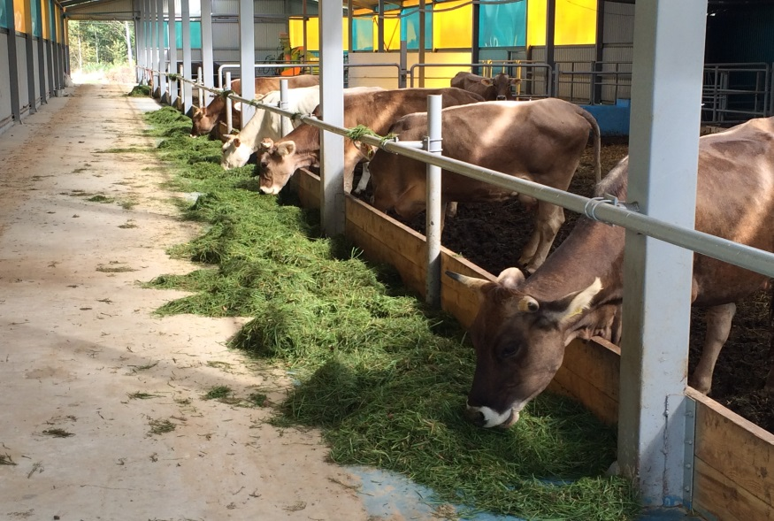
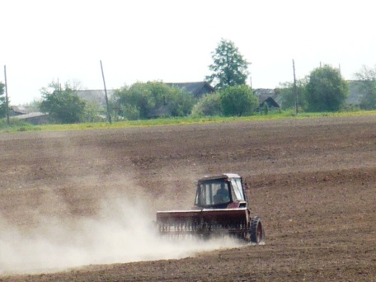
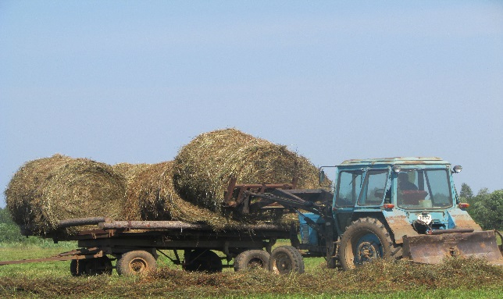
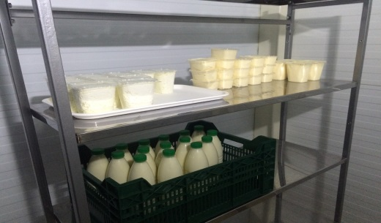
Муниципальная программа «Развитие агропромышленного комплекса Воскресенского муниципального района Нижегородской области»
Утверждена:
Постановлением администрации Воскресенского
муниципального района от 29.12.2014 № 1805
«Об утверждении муниципальной программы «Развитие агропромышленного комплекса Воскресенского муниципального района Нижегородской области»
Цели программы:
Содействие развитию агропромышленного комплекса
Воскресенского муниципального района как одной из важных
отраслей экономики, обеспечивающей население
продовольствием и занятость на селе;
обеспечение эпизоотического благополучия
Воскресенского
муниципального района
Запланировано средств по программе:
2018 год 7,7 млн. рублей
2019 год 7,3 млн. рублей
2020 год 10,8 млн. рублей

Slide 35
Муниципальная программа «Развитие агропромышленного комплекса Воскресенского муниципального района Нижегородской области»
(тыс.рублей)
 | 2016 год (отчет) | 2017 год (первонач.план) | 2017 год (уточн. план) | 2018 год | % к 2017 году (первонач. плану) | 2019 год | 2020 год
Общие расходы на реализацию программы : в том числе на подпрограммы | 12 727,2 | 13 404,6 | 9 885,2 | 7 710,8 | 57,5 | 7 328,3 | 10 788,0
"Развитие сельского хозяйства, пищевой и перерабатывающей промышленности Воскресенского муниципального района" до 2020 года | 9 736,1 | 10 148,5 | 6 629,1 | 4 602,9 | 45,4 | 4 113,1 | 7 461,3
"Эпизоотическое благополучие Воскресенского муниципального района Нижегородской области" до 2020 года | - | - | - | 78,1 |  | 78,1 | 78,1
"Обеспечение реализации Программы" | 2 991,1 | 3 256,1 | 3 256,1 | 3 029,8 | 93,1 | 3 137,1 | 3 248,6

Slide 36
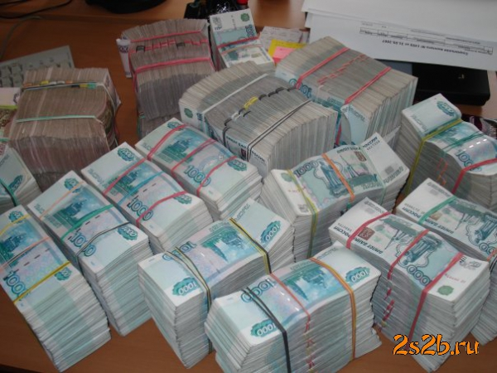
Муниципальная программа «Управление муниципальными финансами и муниципальным долгом Воскресенского муниципального района Нижегородской области» на 2018-2020 годы
Утверждена:
Постановлением администрации Воскресенского муниципального района
от 20.11.2017 № 1270 «Об утверждении муниципальной программы «Управление муниципальными финансами и муниципальным долгом Воскресенского муниципального района Нижегородской области»
на 2018-2020 годы
Цель программы:
Обеспечение сбалансированности и устойчивости бюджета Воскресенского муниципального района, повышение эффективности и качества управления муниципальными финансами Воскресенского муниципального района.
Запланировано средств по программе:
2018 год 69,2 млн. рублей
2019 год 73,0 млн. рублей
2020 год 76,4 млн. рублей

Slide 37
Муниципальная программа «Управление муниципальными финансами и муниципальным долгом Воскресенского муниципального района Нижегородской области» на 2018-2020 годы
(тыс.рублей)
 | 2016 год (отчет) | 2017 год (первонач.план) | 2017 год (уточн. план) | 2018 год | % к 2017 году (первонач. плану) | 2019 год | 2020 год
Общие расходы на реализацию программы : в том числе на подпрограммы | 60 063,7 | 62 968,7 | 61 348,5 | 69 231,6 | 110,0 | 72 994,0 | 76 388,1
"Организация и совершенствование бюджетного процесса Воскресенского муниципального района" | 2 498, 0 | 2 392,1 | 2 272,7 | 2 431,5 | 101,7 | 2 503,6 | 2 578,4
"Обеспечение сбалансированности бюджетов поселений, входящих в состав Воскресенского муниципального района" | 49 336,3 | 50 898,2 | 49 580,7 | 57 661,5 | 113,3 | 61 003,1 | 63 959,6
"Обеспечение реализации муниципальной программы" | 8 229,4 | 9 678,4 | 9 495,1 | 9 138,6 | 94,4 | 9 487,3 | 9 850,1

Slide 38
Финансовая помощь бюджетам поселений на исполнение собственных полномочий
(в рамках муниципальной программы "Управление муниципальными финансами и муниципальным долгом Воскресенского муниципального района Нижегородской области" на 2018-2020 годы)
Структура финансовой помощи
В 2018 году- 56367,6 тыс.рублей В 2019 году – 59695,1 тыс.рублей В 2020 году – 62603,4 тыс.рублей
44 124,2 (78,3%)
Дотации на выравнивание бюджетной
обеспеченности поселений
Иные межбюджетные трансферты на поддержку мер по обеспечению сбалансированности бюджетов поселений

Slide 39
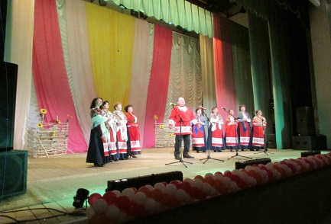
Муниципальная программа «Развитие культуры, молодежной политики и спорта Воскресенского муниципального района Нижегородской области»
на 2018-2020 годы
Утверждена:
Постановлением администрации Воскресенского муниципального района от 20.11.2017 № 1288 «Об утверждении муниципальной программы «Развитие культуры, молодежной политики и спорта Воскресенского муниципального района Нижегородской области» на 2018-2020 годы
В 2018 году в рамках подпрограммы "Развитие культуры в Воскресенском муниципальном районе" выделено средств на развитие библиотечного дела- 20000,6 тыс. рублей, развитие дополнительного образования в сфере культуры-7053,1 тыс. рублей, на развитие музейного дела – 19221,4 тыс. рублей, на развитие культурно-досуговой деятельности- 14960,7 тыс. рублей.
Цели программы:
Сохранение и развитие качественного дополнительного образования в сфере культуры на территории Воскресенского района;
Создание условий и возможностей для повышения роли культуры в воспитании и просвещении населения Воскресенского района в ее лучших традициях и достижениях;
Сохранение культурного наследия района и единого культурно-информационного пространства;
Модернизация и укрепление материально – технической базы учреждений культуры и создание условий для расширения доступности услуг культуры в Воскресенском районе;
Создание системы мер по воспитанию молодого поколения в духе нравственности, приверженности интересов общества и его традиционным ценностям
Запланировано средств по программе:
2018 год 64,8 млн. рублей
2019 год 67,5 млн. рублей
2020 год 70,1 млн. рублей

Slide 40
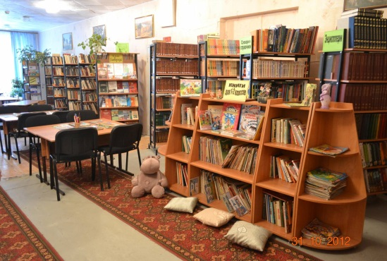
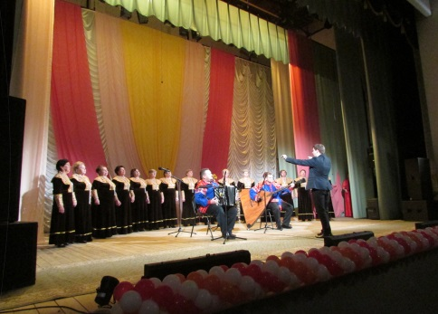
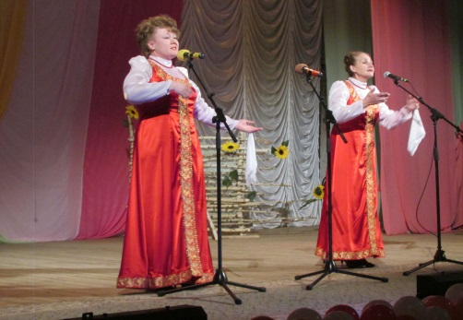
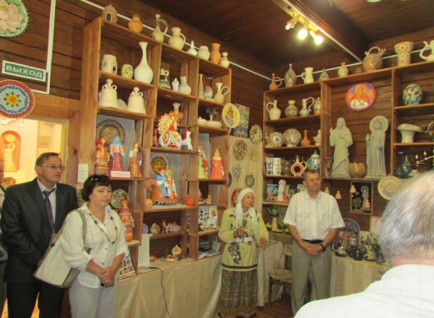
Муниципальная программа «Развитие культуры, молодежной политики и спорта Воскресенского муниципального района Нижегородской области» на 2018-2020 годы
(тыс.рублей)
 | 2016 год (отчет) | 2017 год (первонач.план) | 2017 год (уточн. план) | 2018 год | % к 2017 году (первонач. плану) | 2019 год | 2020 год
Общие расходы на реализацию программы : в том числе на подпрограммы | 45 406,7 | 58 885,5 | 55 899,6 | 64 763,8 | 110,0 | 67 473,4 | 70 135,4
"Развитие культуры в Воскресенском муниципальном районе" | 41 580,3 | 55 255,5 | 51 273,7 | 61 235,8 | 110,8 | 63 985,2 | 66 512,1
"Развитие молодёжной политики в Воскресенском муниципальном районе" | 636,1 | 88,4 | 755,1 | 170,0 | 192,3 | 0 | 0
"Обеспечение реализации муниципальной программы" | 3 190,3 | 3 541,6 | 3 870,8 | 3 358,0 | 94,8 | 3 488,2 | 3 623,3

Slide 41
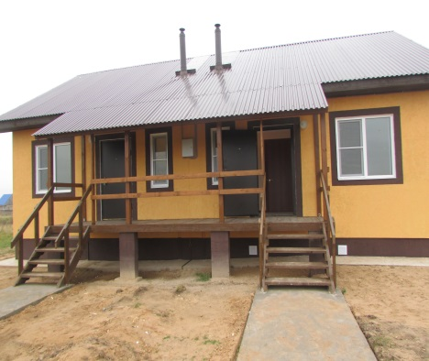
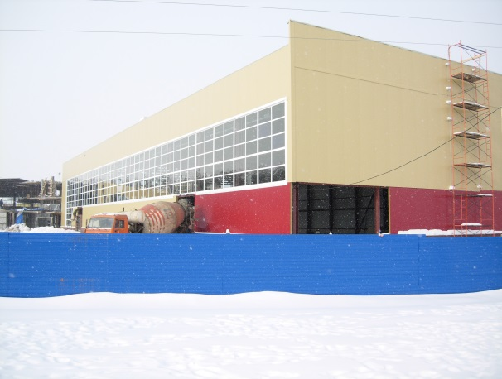
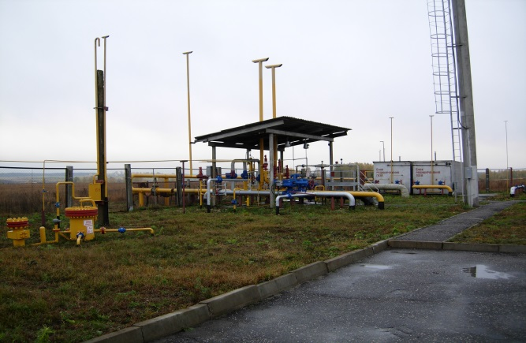
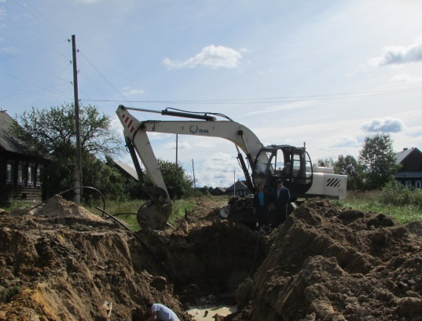
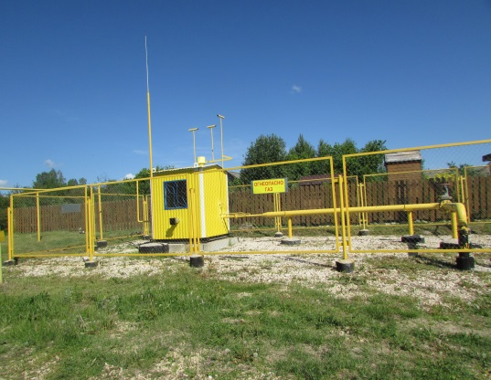
Муниципальная программа «Адресная инвестиционная программа Воскресенского муниципального района Нижегородской области» на 2018-2020 годы
Утверждена:
Постановлением администрации Воскресенского
муниципального района от 20.11.2017 № 1283
«Об утверждении муниципальной программы «Адресная инвестиционная программа Воскресенского муниципального района Нижегородской области» на 2018-2020 годы
Цель программы:
Развитие социальной и инженерной инфраструктуры населённых
пунктов для повышения качества жизни населения Воскресенского района
Запланировано средств по программе:
2018 год 36,0 млн. рублей
2019 год 15,0 млн. рублей
2020 год 27,3 млн. рублей

Slide 42
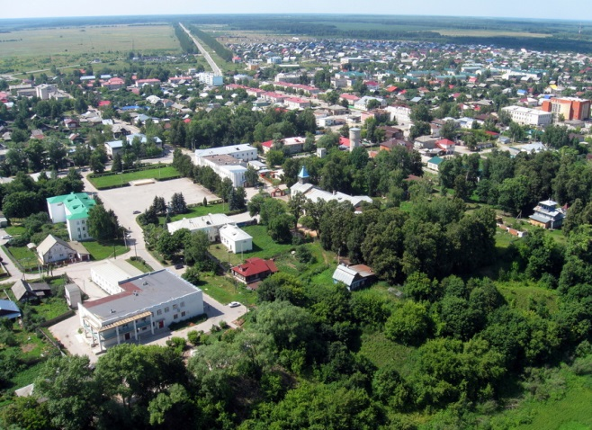
Муниципальная программа «Адресная инвестиционная программа Воскресенского муниципального района Нижегородской области»
на 2018-2020 годы
Основные направления расходов по программе в 2018 году:
На выполнение государственных обязательств по обеспечению
жильём отдельных категорий граждан, установленных законодатель-
ством Нижегородской области в сумме 10 032,2 тыс. рублей, в том числе:
- расходы на обеспечение жильем отдельных категорий граждан, установленных Федеральным законом от 12 января 1995 года N 5-ФЗ "О ветеранах", в соответствии с Указом Президента Российской Федерации от 7 мая 2008 года N 714 "Об обеспечении жильем ветеранов Великой Отечественной войны 1941 - 1945 годов" за счёт средств федерального бюджета в сумме – 1 558,8 тыс. рублей;
- расходы на обеспечение жильем отдельных категорий граждан, установленным федеральными законами от 12 января 1995 года №5-ФЗ "О ветеранах и от 24 ноября 1995 года №181-ФЗ "О социальной защите инвалидов в Российской Федерации" за счет федерального бюджета в сумме – 779,4 тыс. рублей;
- расходы на обеспечение детей-сирот и детей, оставшихся без попечения родителей, лиц из числа детей-сирот и детей, оставшихся без попечения родителей, жилыми помещениями:
-за счет средств федерального бюджета - 3847,0 тыс. рублей;
- за счет областного бюджета – 3847,0 тыс. рублей.
2) На строительство объектов газоснабжения и разработку ПИР в сумме 14581,7 тыс. рублей, в том числе:
-на расширение газораспределительной сети р.п. Воскресенское Нижегородской области "Газопровод высокого давления 2 категории и низкого давления п. Калиниха ул. Ручина, Кооперативная, Папанина д. Задворка ШРП № 13,14,15 2 этап – за счет субсидии из областного бюджета – 11 665,4 тыс. рублей ; за счет местного бюджета – 2 916,3 тыс. рублей (софинансирование с областным бюджетом).

Slide 43
Муниципальная программа «Адресная инвестиционная программа Воскресенского муниципального района Нижегородской области» на 2018-2020 годы
3) На обеспечение технического обслуживания газопроводов – 1 660,0 тыс. рублей за счет местного бюджета.
4) На реализацию адресной инвестиционной программы Нижегородской области на 2017-2019 годы по государственной программе «Охрана окружающей среды Нижегородской области» - 2 370,6 тыс. рублей, в том числе за счет:
- субсидии из областного бюджета на разработку проектно-сметной документации по объекту "Берегоукрепление р.Уста в районе д.Большие Отары" в сумме 1 185,3 тыс. рублей;
- средств софинансирования районного бюджета- 1 185,3 тыс. рублей.
5) На реализацию постановления Правительства Нижегородской области от 1 сентября 2017г. №651 "Об утверждении государственной программы "Формирование современной городской среды на территории Нижегородской области на 2018-2022 годы"- 2 964,4 тыс. рублей, в том числе за счет:
- субсидии из федерального бюджета - 1 657,9 тыс. рублей;
- субсидии из областного бюджета - 582,5 тыс. рублей;
- за счет средств местного бюджета - 724,0 тыс. рублей.
6) На обеспечение территорий документами территориального планирования и реализации архитектурной деятельности за счет местного бюджета - 299,0 тыс.рублей.
7) На предоставление социальных выплат на возмещение части процентной ставки по кредитам, полученным гражданами на газификацию жилья -50,0 тыс.рублей, в том числе за счет:
- субсидии из областного бюджета – 25,0 тыс.рублей;
- средств местного бюджета - 25,0 тыс.рублей.

Slide 44
Структура муниципального долга Воскресенского муниципального района
в рублях
Вид долгового обязательства | Объем муниципального долга на 01.01.2018 | Объем привлечения в 2018 году | Объем погашения в 2018 году | Верхний предел муниципального долга на 01.01.2019
Кредиты кредитных организаций | 0 | 0 | 0 | 0
Муниципальные ценные бумаги | 0 | 0 | 0 | 0
Бюджетные кредиты, полученные от других бюджетов бюджетной системы Российской Федерации | 2 300 000 | 950 320 | 0 | 3 250 320
Муниципальные гарантии | 0 | 0 | 0 | 0
Итого объем муниципального долга | 2 300 000 | 950 320 | 0 | 3 250 320
Предельный объем муниципального долга Воскресенского муниципального района
на 2018 год утвержден в сумме 22 442 283 рубля (что соответствует требованиям БК РФ)
Верхний предел муниципального долга Воскресенского муниципального района на 01.01.2019 года утвержден в сумме 3 250 320 рублей (что соответствует требованиям БК РФ)
Объем расходов на обслуживание муниципального долга в 2018 году – 3 300 рублей

Slide 45
ОБ УПРАВЛЕНИИ ФИНАНСОВ
Разработчиком презентации «Бюджет для граждан» является управление финансов администрации Воскресенского муниципального района.
Основные задачи управления финансов:
Составление проекта бюджета на очередной финансовый год и плановый период;
Организация исполнения бюджета;
Организация финансового контроля за исполнением бюджета
Контактная информация
Начальник управления финансов | Мясникова Наталья Вячеславовна
Адрес | 606730, Нижегородская обл., р.п. Воскресенское, пл.Ленина, д.1
Телефон, факс | (83163) 9-22-50
Адрес электронной почты | finance-vsk@mts-nn.ru
Информационный ресурс | http://www.voskresenskoe-adm.ru
Режим работы | С 8-00 до 17-00 (Пт. – до 16-00) Перерыв на обед с 12-00 до 13-00 Выходные дни – Сб., Вс.

Slide 46
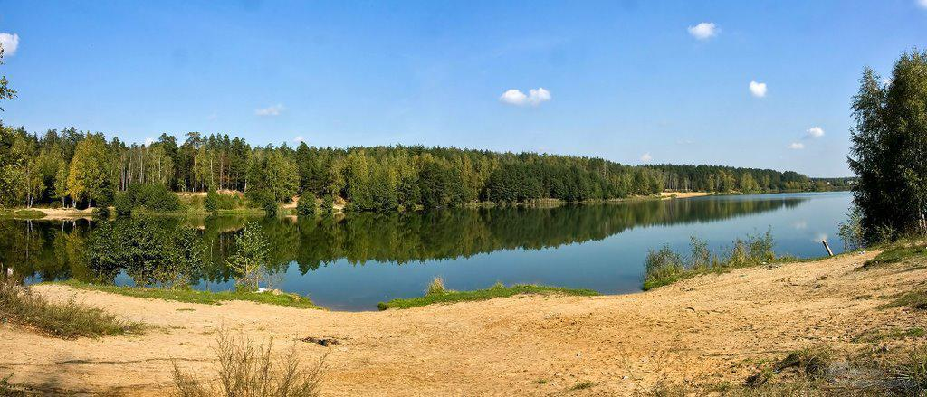
ОТКРЫТЫЕ МУНИЦИПАЛЬНЫЕ
ИНФОРМАЦИОННЫЕ РЕСУРСЫ
Администрация Воскресенского района
http://voskresenskoe-adm.ru
Интернет портал государственных и муниципальных услуг
http://gosuslugi.ru
Официальный сайт единой информационной системы в сфере закупок
http://zakupki.gov.ru
Официальный сайт для размещения информации о государственных и муниципальных учреждениях
http://bus.gov.ru

